Slide 1
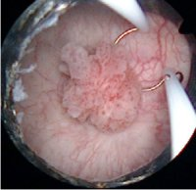
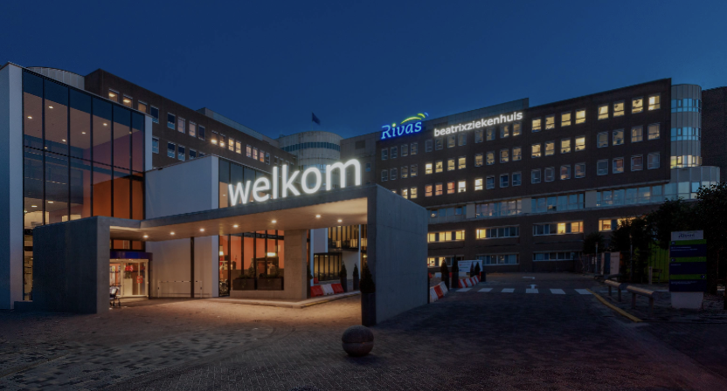
Behandeling High-Risk NMI Urotheelcelca
Werking | Bijwerking
BCG
Madelon van der Aa
Beatrix Ziekenhuis | Rivas Groep

Slide 2
Blaaskanker
95% urotheelcelca
Fat
Muscle
Stroma
Urotheel
Tis
Superficial
(75%)
pTa
pT1
pT2a
pT2b
Invasive
(25%)
pT3
Beatrix Ziekenhuis | Rivas Groep

Slide 3
Urotheelcelcarcinoom
Urotheel
Fat
Muscle
Stroma
Tis
Superficial
(75%)
pTa
pT1
Beatrix Ziekenhuis | Rivas Groep

Slide 4
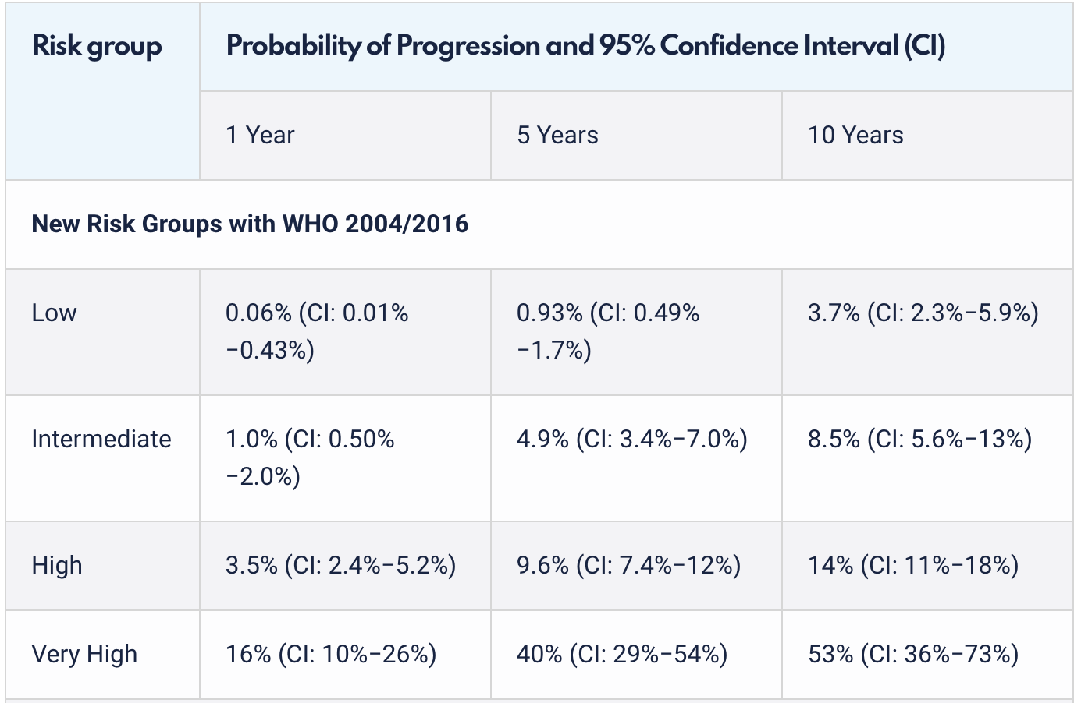
Richtlijn EAU april 2024
Beatrix Ziekenhuis | Rivas Groep

Slide 5
Richtlijn EAU april 2024
Beatrix Ziekenhuis | Rivas Groep

Slide 6
Richtlijn EAU april 2024
Bijkomende Risicofactoren
- Leeftijd >70j
- >> pap tumoren
- Tumor diameter > 3 cm
Beatrix Ziekenhuis | Rivas Groep

Slide 7
Diagnose en Behandeling
TUR-blaastumor
Post-operatief: mitomycine
Low Risk
Intermediate Risk
High Risk
Very High Risk
Beatrix Ziekenhuis | Rivas Groep

Slide 8
Diagnose en Behandeling
TUR-blaastumor | re-TUR
Post-operatief: mitomycine tenzij…
Low Risk
Intermediate Risk
High Risk
Very High Risk
Chemotherapie
MMC
Epirubicine
Immunotherapie
BCG
Immucothel
Gemcitabine
Hyperthermische instillatie MMC
Beatrix Ziekenhuis | Rivas Groep

Slide 9
Behandelingen
Active Surveillance
Blaasspoelingen
Post-op MMC, epirubicine, pirarubicine, gemcitabine
14% reductie recidief
Chemotherapie spoelschema
9% reductie recidief
Immunotherapie
32% reductie recidief
27% reductie progressie
Hyperthermie
Behoud van de blaas
Beatrix Ziekenhuis | Rivas Groep

Slide 10
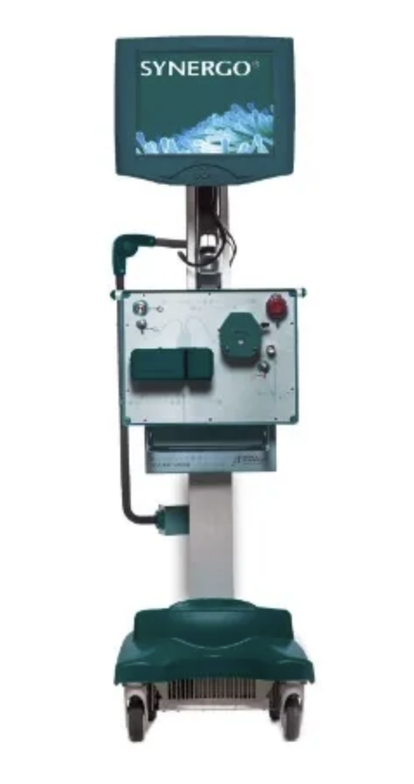
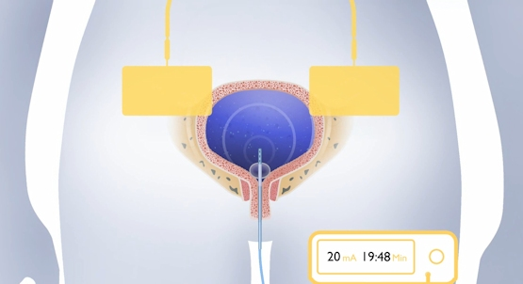
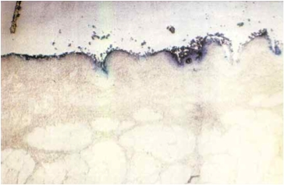
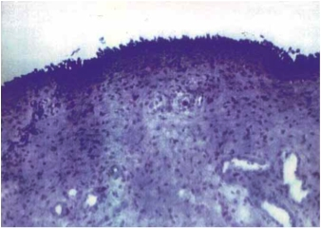
Blaasspoelingen
Hyperthermie en MMC
RITE (microwave induced), Synergo
HIVEC
Hypertherme IntraVesicale Chemotherapie
EMDA | Iontoforese
Beatrix Ziekenhuis | Rivas Groep

Slide 11
High-Risc Niet Spierinvasief Urotheelcelca
Urotheel
Vet
Spier
Stroma
Cis
Oppervlakkig
(75%)
pTa
pT1
HG
50% recidief binnen 5 jaar
25% differentieert tot HG
2-3% in bovenste urinewegen
20% progressie
BCG
Respons | toxicity | recurrence | progression
Beatrix Ziekenhuis | Rivas Groep

Slide 12
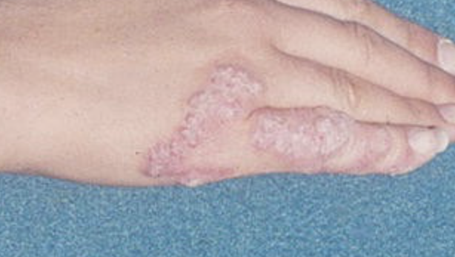
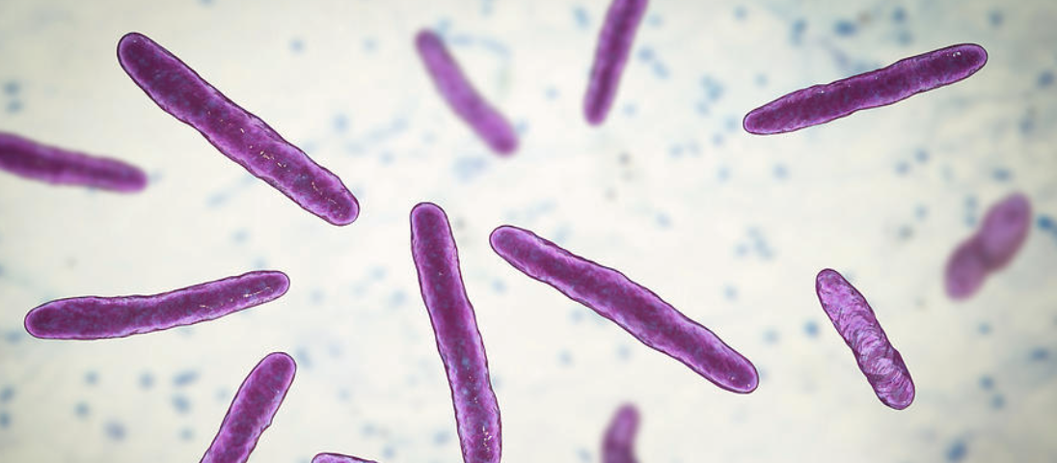
BCG Bacille Calmette Guerin
1893 Coley
1921 Calmette et Guerin
BCG
Verzwakte vorm van Mycobacterium Bovis
1970 gebruik bij blaasca
Immunotherapie
Schema - dosering
Voorspellen van de respons
Beatrix Ziekenhuis | Rivas Groep

Slide 13
BCG
CIS 68% complete remissie (MMC 51%)
Bijwerkingen < 48 uur
griepachtig
Subfrebiele temperatuur, malaise
Urge en frequency
Pijnstillers
Profylactisch 6 en 18 uur na de spoeling: ofloxacine
Beatrix Ziekenhuis | Rivas Groep

Slide 14
(Contra-) Indicatie
Geen absolute contra-indicatie volgens EAU
Leukocyturie
Microscopische hematurie
Asymptomatische bacteriurie
Absolute contra-indicatie
- Eerste 2 weken na TUR-B
Macroscoische hematurie
Na traumatische katheterisatie
Symptomatiscxhe UWI
Immuungecompromiteerd
Minder tone detrusor
Residuen
Beatrix Ziekenhuis | Rivas Groep

Slide 15
BCG
Continueren / Uitstellen / Stoppen
Bijwerkingen
- < 48 uur
48 uur < 72 uur
> 72 uur
> 72 uur en progressief
Beatrix Ziekenhuis | Rivas Groep

Slide 16
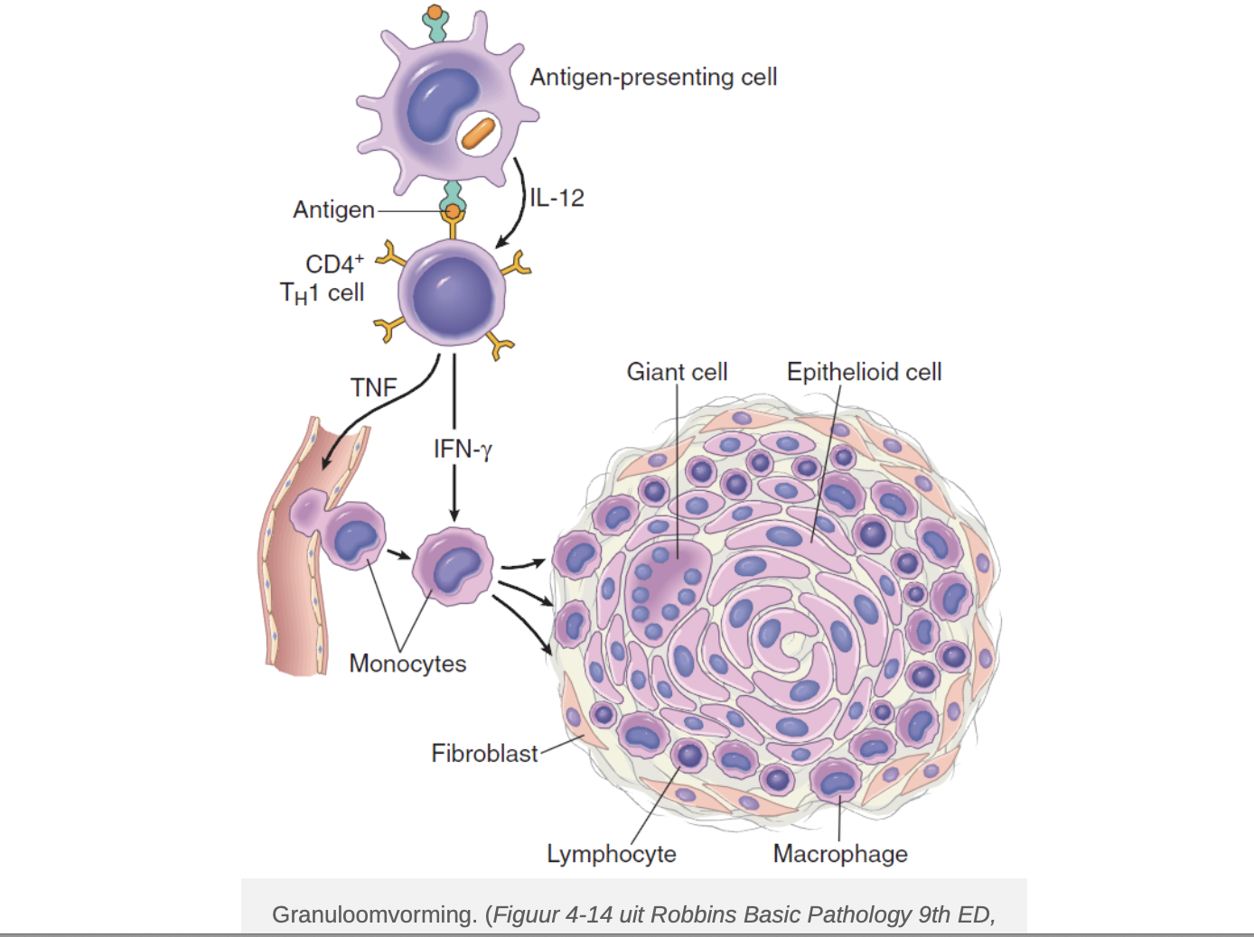
Diagnostiek
Kweken
PCR
duur 6-8 weken
Na 1 week M Bovis, 16% bij klachten
Radiologie
granulomateuze infectie
Beatrix Ziekenhuis | Rivas Groep

Slide 17
Bijwerkingen BCG
BEHANDELING
Tuberculostatica
Rifampicine
Isoniazide
Ethambutol
Antibiotica
Fluorchinolonen
Claritromycine
Aminoglycosiden
Doxycycline
NSAIDs
Corticosteroiden
Chirurgie
BCG-geïnduceerde infecties, BCG-itis
Lokaal klachten
Terugkerende koortspieken
Nachtzweten
granulomateuze infecties
Soms jaren later
blaas, prostaat, testes 0,9%
Longen, lever, polyartitis < 0,7%
Sepsis | orgaanfalen
Beatrix Ziekenhuis | Rivas Groep

Slide 18
Klachten
Symptoom | Behandeling | BCG-spoelingen
Milde mictieklachten of griepachtige verschijnselen < 72 uur | Symptomatische behandeling, zn profylaxe ofloxacine | continueren
Gewrichtsklachten, reactieve artritis (verspringend) | NSAIDS en zn corticosteroiden | Continueren Indien de voordelen groter dan bijwerkingen
Ernstige urogenitale klachten (bv prostatitis, epididymo-orchitis) | 6 maanden tuberculostatica Zn chirurgie | stoppen
Systemische reactie (hoge koorts, sepsis, pulmonale verschijnselen) | 6 maanden tuberculostatica en corticosteroiden zn chirurgie | stoppen
NTVG, Rik Somford
Beatrix Ziekenhuis | Rivas Groep

Slide 19
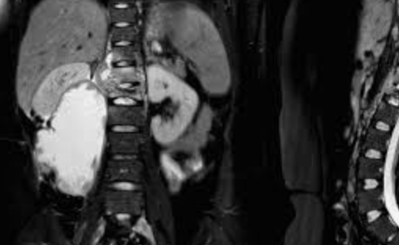
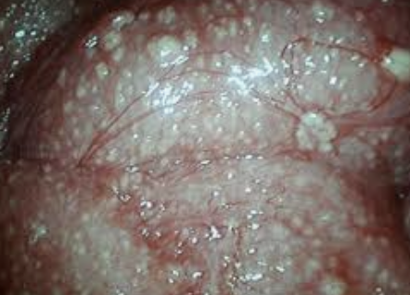
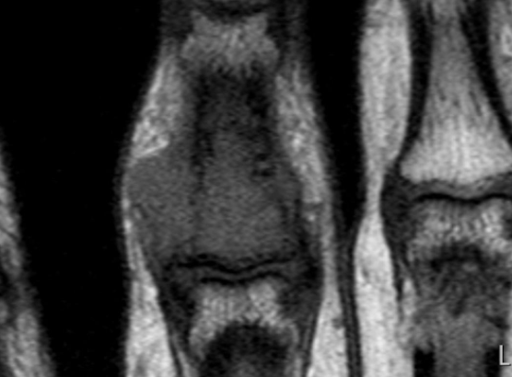
Be Careful G…
Beatrix Ziekenhuis | Rivas Groep

